Slide 1
Advanced Computer Vision
Chapter 7
Feature Detection and Matching
Presented by: 傅楸善 & 何志宏fgghhk640@gmail.com
0975713313

Slide 3
Feature Detection and Matching (1/4)
7.1 Points and patches
7.2 Edges and contours
7.3 Contour tracking
7.4 Lines and vanishing points
7.5 Segmentation
Notes:
先講一下feature detection and matching這一章會說到的部分。
在這個第七章我們會依序介紹到這幾種的feature，
7.1 點和塊
7.2 邊緣和輪廓
7.3 輪廓追蹤
7.4 線段和消失點
7.5 分割
還有怎麼把這些特徵抓出來跟做配對的大概方法。

Slide 4
Feature Detection and Matching (2/4)
Notes:
a. Point like interest operators:點狀興趣運算子
b. Edges:一邊暗一邊亮叫做邊
c. Straight lines
d. Level sets:在圖像處理中，level set 方法通常用於圖像分割。這種方法通過不斷改變一個曲線（或曲面）的形狀和位置，使其能夠準確地將圖像分為不同的區域。

Slide 5
Feature Detection and Matching (3/4)
Notes:
E. graph-based merging 基於圖像的合併: 要找到這張圖的分割，我們要先把圖像轉成灰階。轉完之後，從某一個pixel開始，如果他跟鄰近的pixel灰階直沒有差太多的話，就把他們同化成同一個區域，並且延伸到整張圖，就可以得到這張圖片。
F. Mean shift均值飄移:對於每個pixel，mean-shift法通過計算該pixel點周圍所有鄰域的加權平均值，來計算該pixel點的位移向量。漂移向量的大小和方向是根據pixel點的密度估計來計算的，即pixel點周圍的點越密集，位移向量就越小，反之亦然。
在每次迭代中，pixel點根據位移向量進行移動，直到收斂。

Slide 6
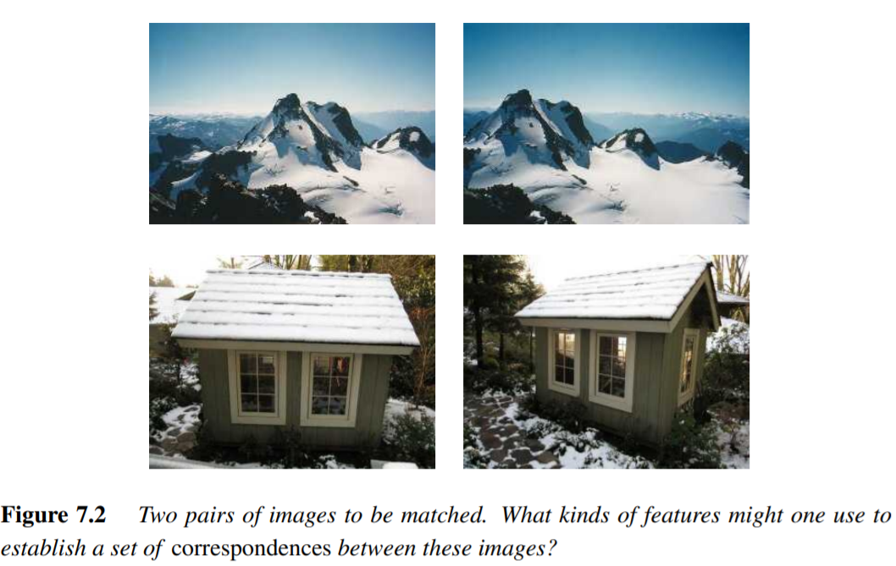
Feature Detection and Matching (4/4)
Notes:
Establish: 查證 確定
這裡有兩組圖片，我們的目的是要去match他們，確定哪兩張是相關聯的。
圖片中哪些features，哪些特徵是我們可以用來確定這兩張的一致性?
找points 或是lines 或是用contours來做配對?

Slide 7
7.1 Points and Patches (1/4)
There are two main approaches:
Find features in one image that can be accurately tracked using a local search technique. (e.g., video sequences)
Independently detect features in all the images under consideration and then match features based on their local appearance. (e.g., stitching panoramas, establishing correspondences)
Notes:
特徵點，找圖片中的feature points可以有很多種應用，我們可以在不同的照片中找到一個鬆散的點集合，藉此來做配對。
或是有一個很經典的應用 stereo matching (後面章節可能會提到)
用不同角度的兩張照片來重建環境的3D資訊。
有兩種主要的方法來找到
第一種是用這裡所說的local search technique 來在一張照片中找到一些可以精準追蹤的特徵點。
方法such as correlation or least squares
比較適用在幾張視角相近的圖片做matching 比如說影片的每一個frame 他們是連續的，每一個frame和前後不會有太大的差別
就可以先找出一個真的很明顯的特徵，再連續的追蹤這個特徵在這幾張圖片中的移動位置。
第二種方法是在所有的圖片都分別去分析特徵點，再根據每一張找出來的特徵點他們表現，去做配對。

Slide 8
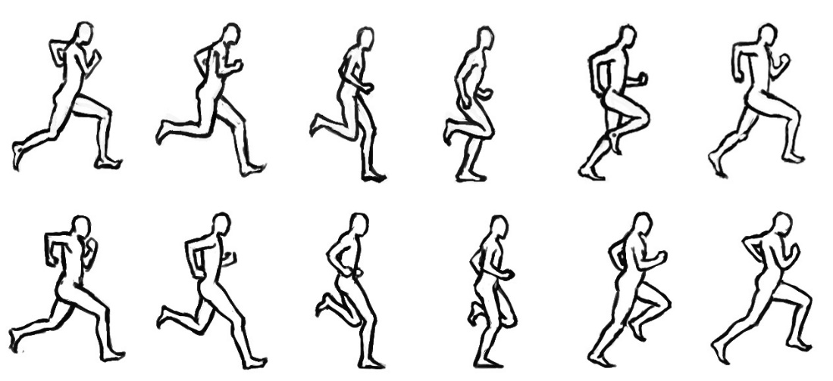
7.1 Points and Patches (2/4)
Video sequences
Notes:
第一種方法，課本所舉的例子為video sequences
那我用這張跑步的動畫來舉例
右下角是跑步動作的每一個frame他會長的樣子
所以第一種方法，找一個真的特徵的point 之後在其他照片只要追蹤這個特徵就好
找到頭和四肢的位置，就可以在連續的video sequences持續追蹤這幾個特徵點的位置。

Slide 9
7.1 Points and Patches (3/4)
Stitching panorama
Notes:
第二種方法課本說比較適合用在這種，合併全景圖的情況。
在這種情況，我們要在每一張圖片都各自去分析特徵點，再去分析他們各自local的表現，再決定誰跟誰要接在一起
還有哪裡該接在一起。

Slide 10
Points and Patches (4/4)
Three stages:
Feature detection (extraction) stage
Feature description stage
Feature matching stage or Feature Tracking stage

Slide 11
Fun Time

Slide 12
7.1.1 Feature Detectors
Notes:
Patches中文叫做補丁，在電腦視覺裡面，我們把圖片中的一小塊區域叫做patch，
圖7.3 有一組照片，不同角度下拍的同一座山峰
在這組照片我們擷取出了三塊patches，這三塊就是feature
我們用這三塊patches來做圖片的配對跟分析，這兩張照片是不是同一個物體。
(文字敘述)(可以注意到有些patches在做配對時有更高的精準度，例如山峰的patch>天空的patch)
天空那一塊patch我們會稱他為textureless
Textureless的patch幾乎是不可能去localize它的位置的
Patch中有更高的對比(gradien比較高)的比較容易去localize

Slide 13
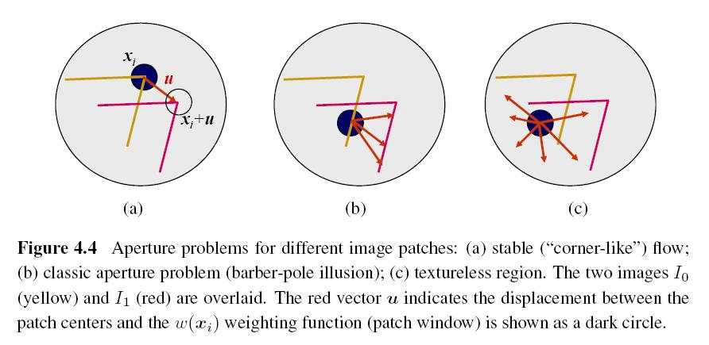
Aperture Problem(孔徑問題)
https://pic1.xuehuaimg.com/proxy/csdn/https://img-blog.csdn.net/20140411113244171
Notes:
当通过孔隙或有限的视野观察移动物体时，视觉系统可获得的信息可能是不完整的，导致感知到的运动方向存在歧义。

Slide 14
Weighted Summed Square Difference
I₀, I₁: the two images being compared
u: the displacement vector
w(x): spatially varying weighting function
summation i: over all the pixels in the patch
Notes:
兩張照片i0和i1
i1+偏移的量u 減掉i0
平方後乘上一定的權重 最後總合起來difference越小的話 代表這兩張的這兩塊越相似 越match

Slide 15
Auto-correlation Function or Surface
I₀: the image being compared
∆u: small variations in position
w(x): spatially varying weighting function
summation i: over all the pixels in the patch
Notes:
Auto-correlation 就是對I0對I0自身做correlation的function
把同一個pixel加上一個小量的移動，再減掉原本的值 乘上權重後
可以知道這片patch 經過小量的移動後，容不容易看出變化
如果有個明顯的低點 (difference低)代表他就算經過shift還是可以分辨特徵
w(x):高斯函数常常被用作 spatially varying weighting function。高斯函数具有连续性和平滑性，可以在空间上产生梯度，因此在许多应用中非常有用。
V.S. cross correlation

Slide 16
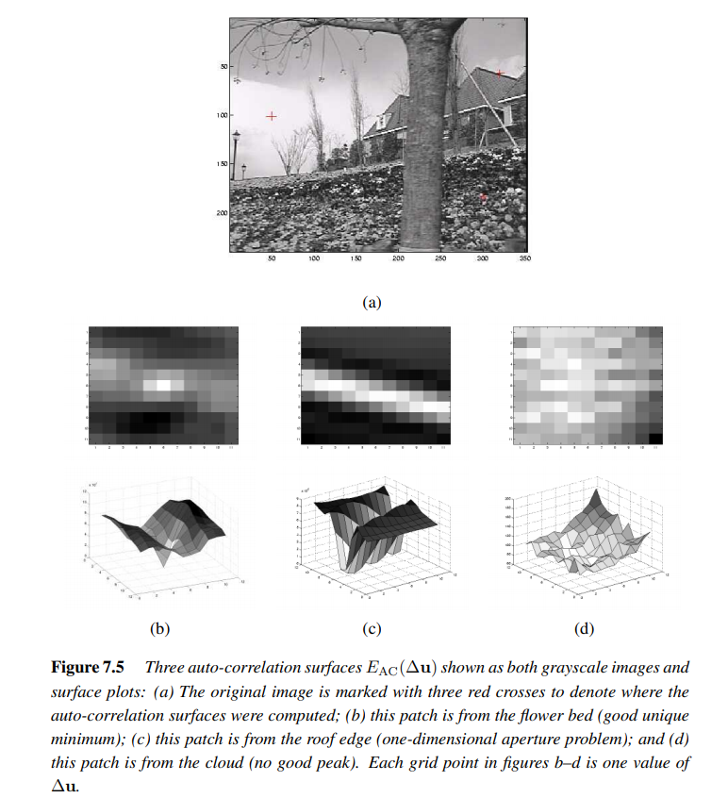
Notes:
經過auto-correlation 的計算可以得到像這樣的三張surface
從surface的最小點來看 最低點越明顯代表他的特徵越好找
看到像是圖d 是雲的patch 所以我們得到的surface沒有明顯的低點，這樣就會找不到特徵
(b)是 good unique minimum
(c)是 one-dimensional aperture problem
(d)是 no good peak

Slide 17
Fun Time

Slide 18
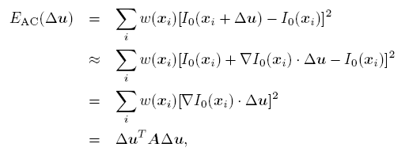
Approximation of Auto-correlation Function (1/3)
I₀(x_{i}+ ∆u) ≈ I₀(x_{i}) + ∇ I₀(x_{i})．∆u
∇ I₀(x_{i}): image gradient at x_{i}
Notes:
E AC 的AC就是auto correlation
第二步用了泰勒展開
Using a Taylor Series expansion of the image function I0(xi+u) I0(xi)+rI0(xi)
U
倒三角(nabla) i0 是在xi點上的image gradient

Slide 19
Approximation of Auto-correlation Function (2/3)
Auto-correlation matrix A:
w: weighting kernel (from spatially varying weighting function)
I_{x}, I_{y}: horizontal and vertical derivatives of Gaussians
Hessian Matrix
Schmid, C., Mohr, R., and Bauckhage, C. (2000). Evaluation of interest point detectors. International Journal of Computer Vision, 37(2):151–172.
Notes:
Ix Iy 是水平和垂直的DOG

Slide 20
Approximation of Auto-correlation Function (3/3)
Assume (λ₀, λ₁) are two eigenvalues of A and λ₀ <= λ₁.
Since the larger uncertainty depends on the smaller eigenvalue, it makes sense to find maxima in the smaller eigenvalue to locate good features to track.
Notes:
(上課: 畫圖補充 水平微分和垂直微分 趨近於0 趨近於1)
(所以一個特徵如果是corner 爛打0跟爛打1會都很接近1)(所以取爛打0來找local maxima)
the inverse of the matrix A provides a lower bound on the uncertainty in the
location of a matching patch.
過去有個科學家提出，之後會在第九章會說到，透過分析auto-correlation matrix A 的inverse
Inverse A
可以知道在matching patches的時候的不確定性，
我們可以確定哪一塊patch是更有可信度的
那假設爛打0和爛打1是兩個挨跟value
爛打0小於爛打1
結論是比較小的哀跟value 爛打0可以代表他們不確定性

Slide 21
Approximation of Auto-correlation Function
Notes:
-1/2次方:高斯函数中，它被用作归一化常数，使得高斯函数的积分值为 1
不確定性是由爛打0決定的
如果一塊特徵有邊緣，那他的微分後會比較大 也就是faster change那裡
也是我們比較能夠確定的部分，
所以這項分析主要是在找 不確定比較大的那個方向 之中誰的不確定性比較小一點
(爛打0越小則紅線越大，因為有-的次方)
紅線如果越大 代表他的不確定性越大，
紅線越小 代表他的不確定性比較小，越小的不確定性可以代表的是這個patch在做matching的時候更reliable
也就是透過分析eigenvalue之類的 ，我們是在找不確定性越小的patch，可信度更高，會變成我們優先做Match的部分

Slide 23
Other Measurements (1/3)
Quantity proposed by Harris and Stephens:
α = 0.06
No square roots
It is still rotationally invariant and downweights edge-like features when λ₁ >> λ₀.
Notes:
The minimum eigenvalue λ0 (Shi and Tomasi 1994) is not the only quantity that can be used to find keypoints. A simpler quantity, proposed by Harris and Stephens (1988)
除了前一個分析eigenvalue的方法
Harris and Stephens 發表了另一個方法來分析features(1988年)
拿到爛打0和爛打1之後就直接算出det(A)-阿法trace(A)平方的值
這個值就等於爛打0乘以爛打1-阿法(爛打0+爛打1)的平方
比起前一個分析方法
用這一條算式不會用到開根號，所以數字不會有太難看的情況
再使用這個值去做分析
Both of these techniques also proposed using a Gaussian weighting window instead
of the previously used square patches, which makes the detector response insensitive to
in-plane image rotations.

Slide 24
Other Measurements (2/3)
Triggs(2004)
α = 0.05
Notes:
λ1 >>λ0. Triggs (2004) suggests using the quantity

Slide 25
Other Measurements (3/3)
Quantity proposed by Brown, Szeliski, and Winder:
It can be used when λ₁ ≈ λ₀.
Notes:
適用在兩個eigenvalue幾乎相近的情況，例如雲
就可以用這個值來做分析

Slide 26
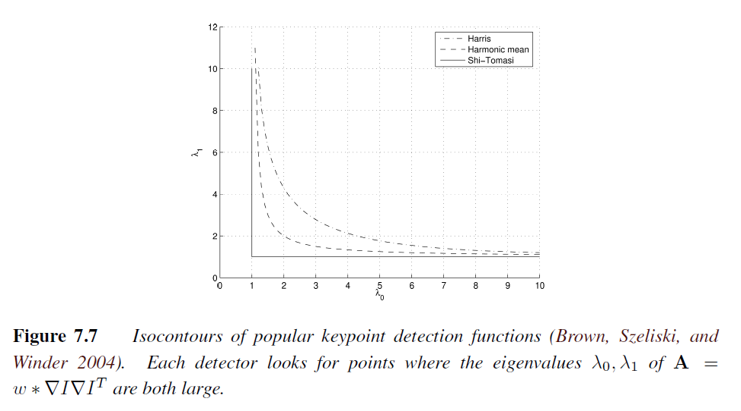

Slide 27
Basic Feature Detection Algorithm (1/2)
Step 1: Compute the horizontal and vertical derivatives of the image I_{x} and I_{y} by convolving the original image with derivatives of Gaussians.
Step 2: Compute the three images (I_{x}², I_{y} ², I_{x}I_{y}) corresponding to the outer products of these gradients.
Notes:
通過將原始圖像與高斯導數進行卷積來計算圖像 Ix 和 Iy 的水平和垂直導數
計算三個圖像 (Ix2, Iy 2, IxIy)這些梯度的外積。

Slide 28
Basic Feature Detection Algorithm (2/2)
Step 3: Convolve each of these images with a larger Gaussian (the weighting kernel).
Step 4: Compute a scalar interest measure using one of the formulas discussed above.
Step 5: Find local maxima above a certain threshold and report them as detected feature point locations.
Notes:
3. 將這些圖像中的每一個與更大的高斯（加權核）進行卷積。
第 4 步：使用上面討論的公式之一計算標量興趣度量。
第 5 步：找到高於某個閾值的局部最大值並將它們報告為檢測到的特徵點位置。

Slide 29
Fun Time

Slide 30
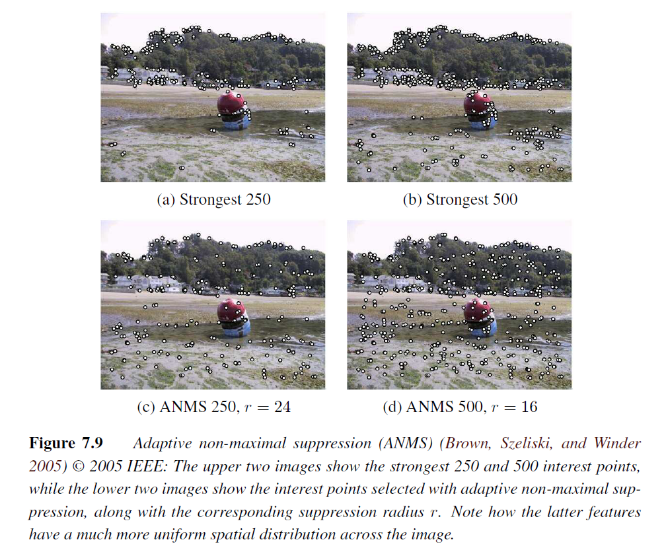
Adaptive Non-maximal Suppression (ANMS) (1/2)
Notes:
Note that non-maximal suppresion is now also an essential component of DNN-based object detectors, as discussed in Section 6.3.3.

Slide 31
Adaptive Non-maximal Suppression (ANMS) (2/2)
Simply finding local maxima -> uneven distribution of feature points
Detect features that are:
Local maxima
Response value is greater than all of its neighbors within a radius r
Notes:
自應性的非最大化壓制

Slide 32
Measuring Repeatability
Which feature points should we use among the large number of detected feature points?
Measure repeatability after applying rotations, scale changes, illumination changes, viewpoint changes, and adding noise.
Notes:
我們為了要找到這些挑出來的點最好的那幾個
所以我們還會在做一些反覆的動作
像是改變我們window的大小 改變場景的光線， 視角改變，增加雜訊
做這些改變之後我們再看一次哪些feature points是屹立不搖的

Slide 33
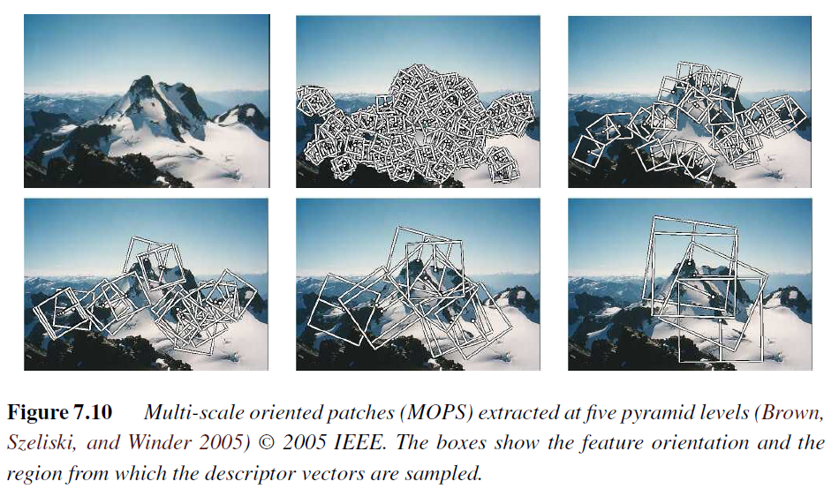
Scale Invariance (1/2)
Problem: if no good feature points in image?
Solution: multi-scale
Notes:
In many situations, detecting features at the finest stable scale possible may not be appropriate. For example, when matching images with little high frequency detail (e.g., clouds), fine-scale features may not exist.
在大多數的情況中，用一個固定並且最佳的大小去detect features可能並不恰當
比如說 在配對那種有很小，但出現頻率很高的特徵的圖片(像是整張都是雲的) 可能會找不到任何可用的特徵
這張圖展示用了不同scale的weighting window去找feature points的結果
可以看到一開始 因為patch的大小太小，所以框出了一大堆特徵點，好像每個地方都是特徵一樣，這堆點非常難用。
所以我們逐漸的放大scale 就開始找到更多的特徵點
但是到最後window太大卻只找到少少幾個點 沒有辦法用
所以這個過程就是我們找到最適合的大小

Slide 34
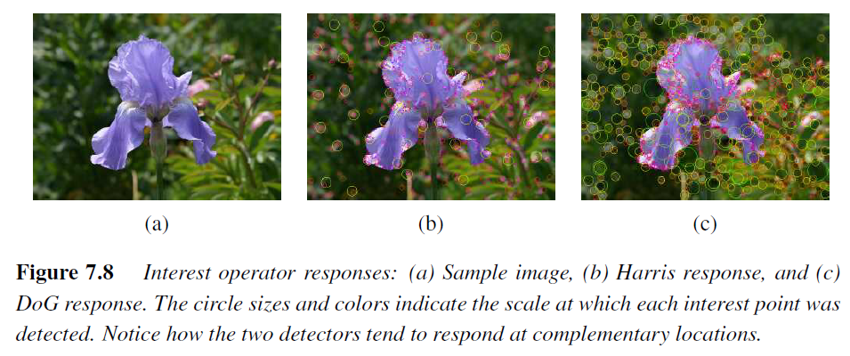
Scale Invariance (2/2)
DoG: Difference of Gaussian
Notes:
Harris response和DoG response所找出的特徵點是互補的。

Slide 35
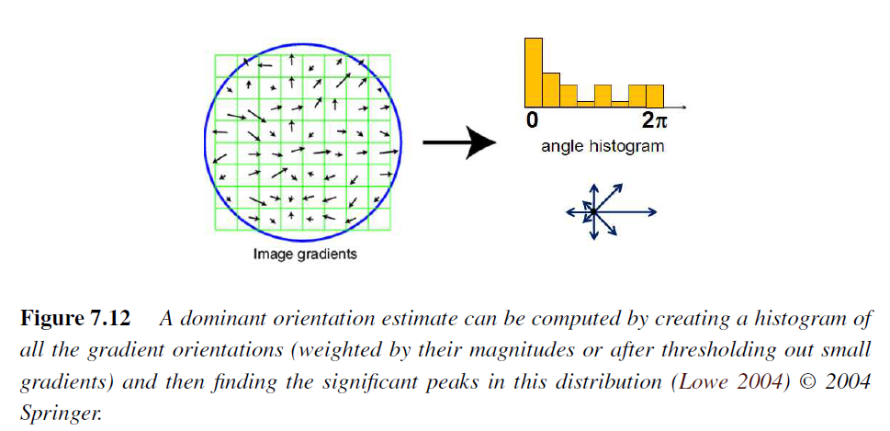
Rotational Invariance
Notes:
旋轉的不變性，
我們除了在不同的scale下找feature
有時候也會對圖片做旋轉，希望在旋轉之後，還能夠找到一樣的特徵點。
為此我們就要另外去分析patches有沒有方向
我們要找到他的dominant orientation 主要的方向。
那就是要從每個點去算他的梯度，最後產生一個角度的圖表。
有最多點的梯度是那個方向的話，我們就當這個patch主要當方向是這個方向。

Slide 36
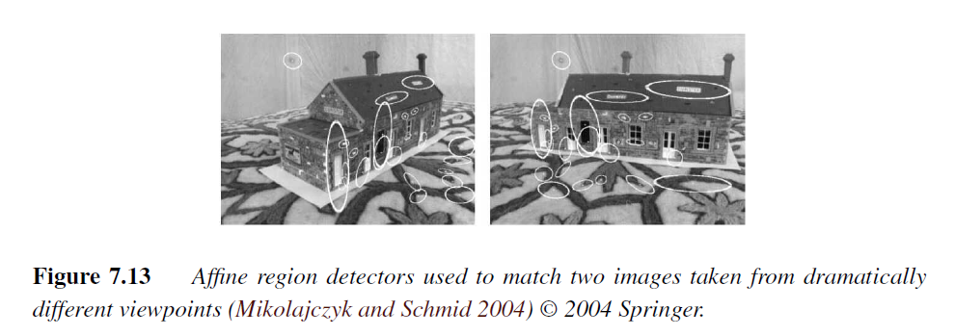
Affine Invariance
Notes:
映射不變性。
這個主要是說 在同個場景中，不同view point所拍攝的照片。
我們是不是還能夠找到同樣的特徵點，
在經過視角的變形後，仍然可以辨認的特徵點，就是我們要找的。

Slide 37
Maximally Stable Extremal Region (MSER)
https://www.youtube.com/watch?v=tWdJ-NFE6vY
https://www.youtube.com/watch?v=yJ7HSDvTdmg
Only work for grayscale images
Incrementally add pixels as the threshold is changed.
Maximally stable: changing rate of area with respect to the threshold is minimal
Notes:
這裡有一個方法是拿來做affine invariance的
叫做MSER.(最大穩定極值區域)
developed by Matas, Chum et al. (2004).
那他主要只能使用在灰階圖上
他主要的做法就是先把影像轉成灰階的
接著再慢慢增加threshold
那最後changing rate最低 threshold也最低的 稱做maximally stable
這種方法找出來的區域(region)他是能夠承受仿射變換的，就是他的視角變了之後還是找的到那一塊
https://www.youtube.com/watch?v=yJ7HSDvTdmg
https://www.youtube.com/watch?v=tWdJ-NFE6vY

Slide 38
Recent Papers
Learning covariant feature detectors (Lenc and Vedaldi 2016);
Learning to assign orientations to feature points (Yi, Verdie et al. 2016);
LIFT, learned invariant feature transforms (Yi, Trulls et al. 2016),
SuperPoint, self-supervised interest point detection and description (DeTone, Malisiewicz,and Rabinovich 2018), and
LF-Net, learning local features from images (Ono, Trulls et al. 2018), all three of which
jointly optimize the detectors and descriptors in a single (multi-head) pipeline;
Notes:
書中提到的一些近期的論文
有關於使用CNN來找特徵值的
這些都會有相關的概念，各種的旋轉、尺度、仿射

Slide 39
Fun Time

Slide 40
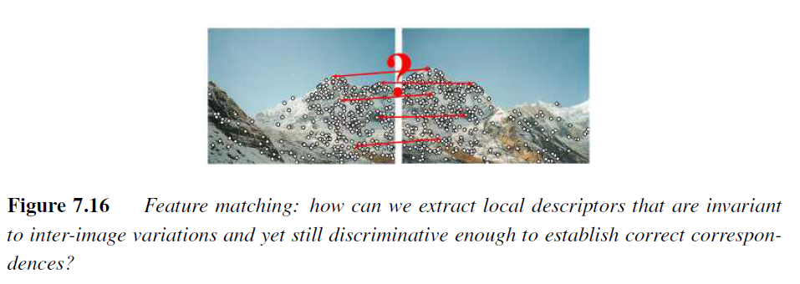
7.1.2 Feature Descriptors
Sum of squared difference
Normalized cross-correlation (Chapter 9)
Notes:
兩種方法主要是用來判斷 這兩張圖片所取的特徵點
是不是一樣的點
我們去描述我們所挑出來的點，給他一些性質， 再利用這些性質去比對其他的feature

Slide 41
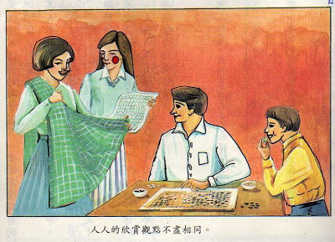
Notes:
朋友買了一件衣料，綠色的底子帶白色方格，當她拿給我們看時，一位對圍棋十分感與趣的同學說：
「啊，好像棋盤似的。」
「我看倒有點像稿紙。」我說。
「真像一塊塊綠豆糕。」一位外號叫「大食客」的同學緊接著說。

Slide 42
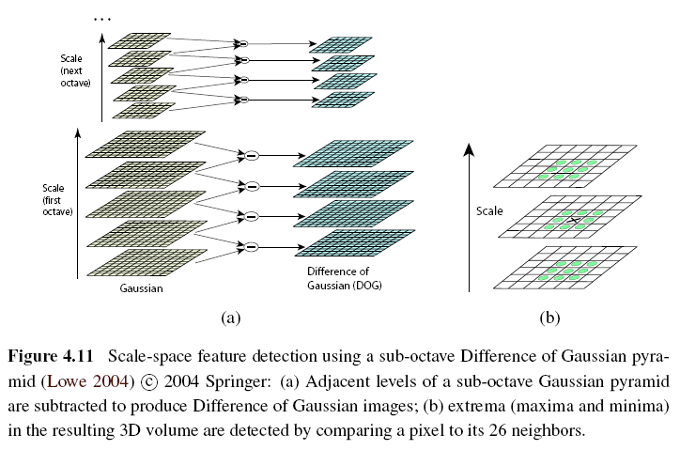
Scale Invariant Feature Transform (SIFT)
Notes:
(上課:畫圖補充) Gaussian kernel
影像中常用的找特徵值的方法 SIFT
原圖(左) 做了高斯低通，再做相減，得到右邊的高斯差
會只剩下峰值
Octave(八度)
越往上的時候高斯低通的參數不同，所以越往上越模糊

Slide 43
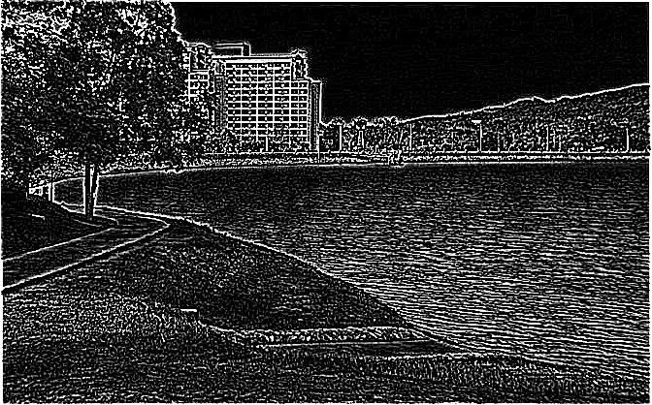
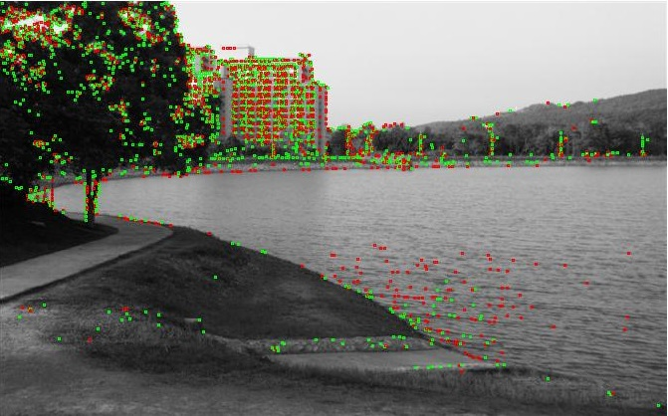
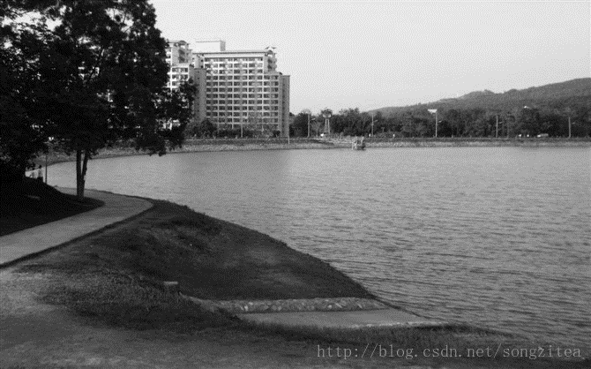
Notes:
左下角為原圖
往上是做過高斯低通濾波後的結果
所以會越來越模糊
右邊就是相減之後的結果
白點是最小值 黑點是最大值
綠點是最小值 紅點是最大值

Slide 44
Multi-scale Oriented Patches (MOP)
Simpler SIFT, without every scale DoGs
Used on image stitching, and so on
Detector: Harris corner detector
Multi-scale -> make program robust
DoG: Difference of Gaussian
Notes:
MOP
Multi scale oriented patches

Slide 45
Multi-scale Oriented Patches (MOP)
Notes:
這張前面出現過的圖其實就是MOP的應用

Slide 46
Orientation Estimation

Slide 47
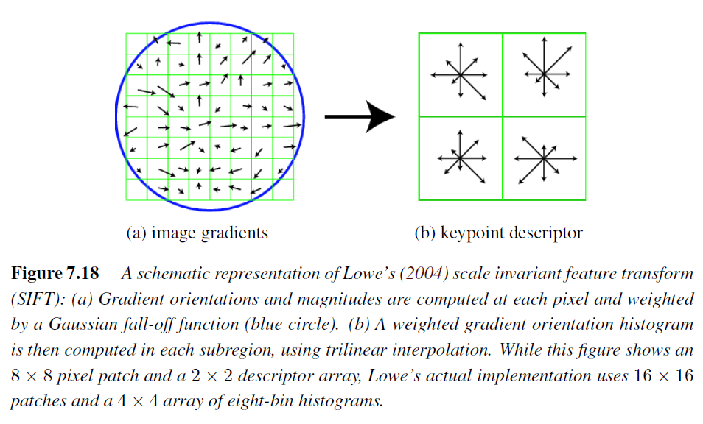
Orientation Estimation
Notes:
Location – orientation Histogram
Lowe的方法是把一張影像分成一小部分來找方向，
下一頁會有GLOH使用的表達

Slide 48
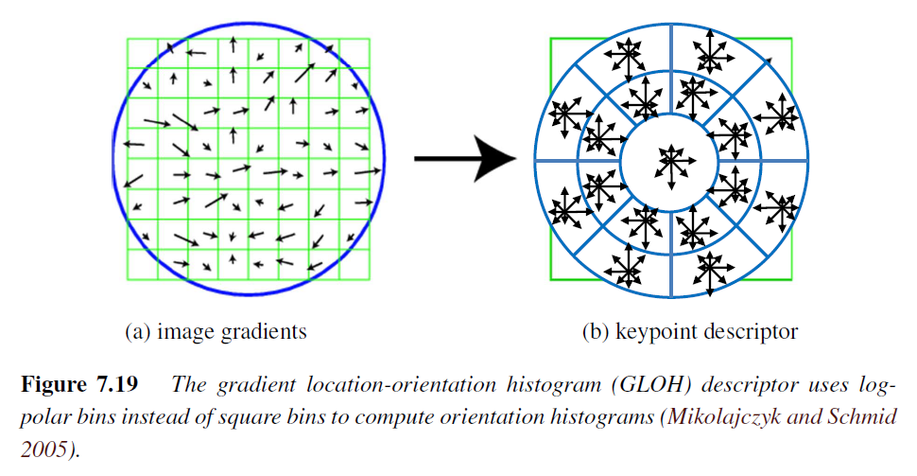
Gradient Location-orientation Histogram (GLOH)
Notes:
方向梯度直方圖
這裡的區域名稱為bins或cells
這是GLOH的descriptor
他使用了log-polar bins 而不是square bins去算方向
log-polar bins更適合用來提取眼睛或嘴巴等圆形结构的特征
我們常用的數學是笛卡兒坐標系(也就是直角坐標系)轉換到對數極座標
https://zh.wikipedia.org/wiki/%E5%B0%8D%E6%95%B8%E6%A5%B5%E5%BA%A7%E6%A8%99%E8%BD%89%E6%8F%9B

Slide 49
Fun Time

Slide 50
7.1.3 Feature Matching
Two subjects:
select a matching strategy
devise efficient data structures and algorithms to perform this matching
Notes:
兩大主題:
先選一個匹配的策略
設計一 個資料結構或演算法可以有效率的執行這個配對

Slide 51
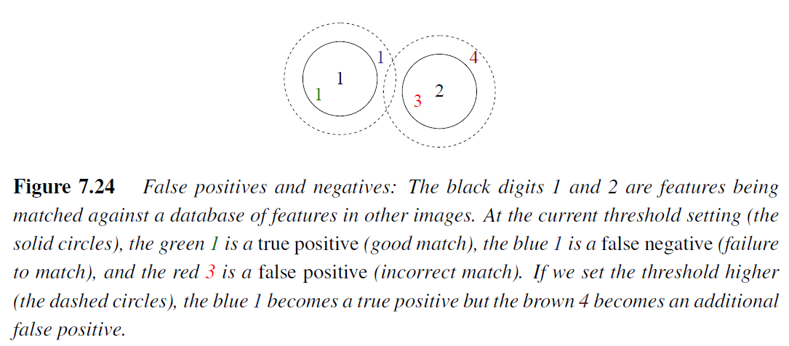
Matching Strategy (1/4)
Simplest method: set a distance threshold and match within this threshold.
Notes:
1要和1配對 2要和2配對
所以3對2來說是錯的
這個最簡單的方法呢 好像也沒有名字
總之他就是對於目標的特徵點， 設定一段距離，距離內的feature就拿去做配對
實心的圓是我們的threshold
可以看出 綠色的1 是正確的配對(good match) 所以我們叫他 true positive
藍色的1 是 本來該配對到但沒有配對到的(failure to match) 所以是 false negative 錯誤的負值
紅色的3 本來就不該跟2配對到一起，但是因為我們單純地用距離來做配對，所以是incorrect match 叫他 false positive (錯誤的正值)
深紅色的4是本來就不該跟2配到一起 也剛好不再threshold內，所以是true negative( 正確的負值)
圖上說明的是 如果我們放大threshold 變成虛線圈圈， 那麼藍色1會成為true positive 但同時， 4也會變成新的false positive (我們不希望false positiv變高)

Slide 52
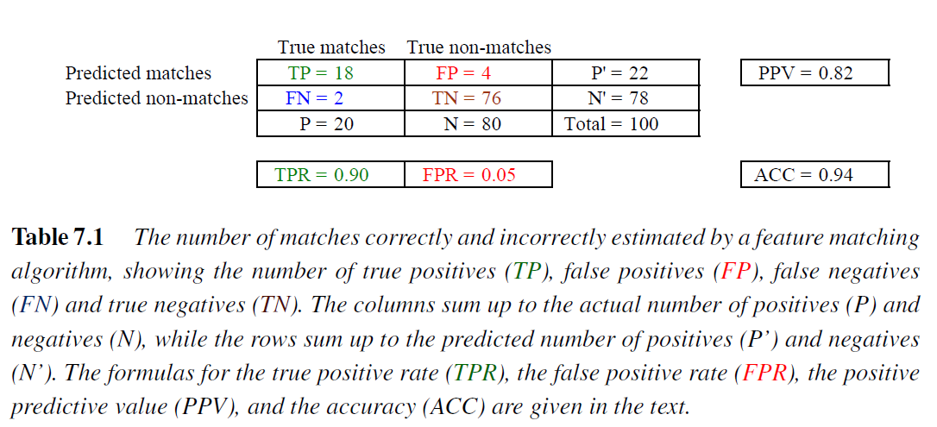
Matching Strategy (2/4)
Confusion matrix to estimate performance:
Notes:
這些數字都是假設的，只是想表達當我們有這四個可以算出哪些指標，
當然最常見就是看ACC

Slide 54
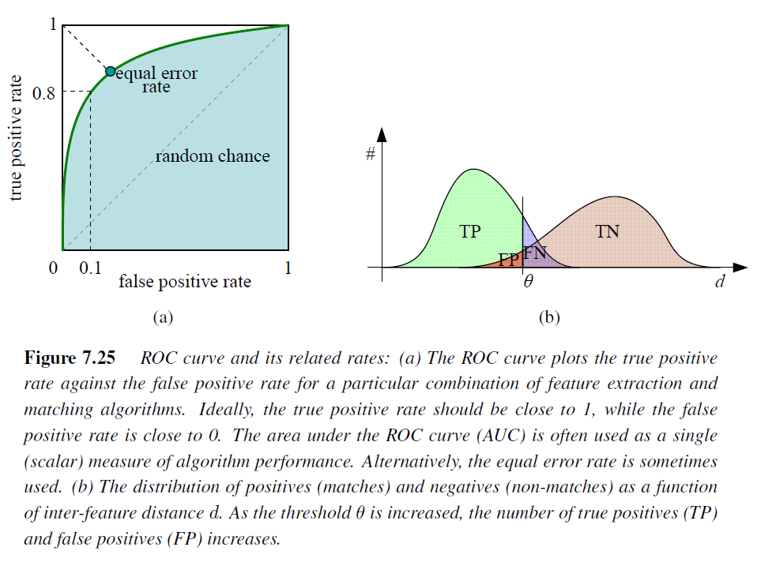
Matching Strategy (3/4)
ROC: Receiver Operating Characteristic

Slide 55
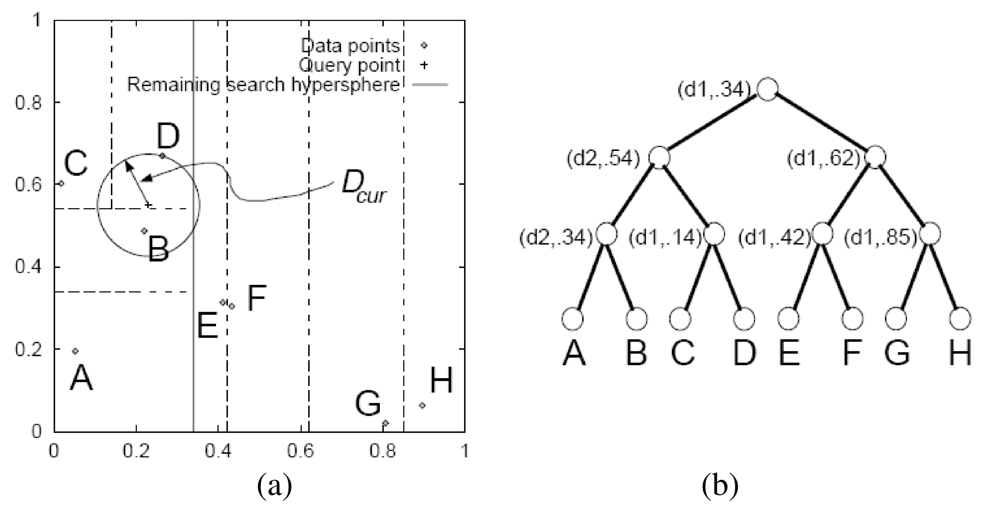
Matching Strategy (4/4)
Indexing structures:
Multi-dimensional search tree
Multi-dimensional hashing
Notes:
前面我們有了matching strategy 配對的策略
接下來就是要有效率的去搜尋附近的點的演算法。
我們大可以直接把所有特徵點拿去和其他所有點做比對，但是想當然這個方法太笨了，
所以我們可以把這些點根據位置之類的先做初步的分類，可以建立一個search tree 或是建立一個hash table
課本舉的例子是
Multi-dimensional search tree 其中最有名的就是這上面的 K-d tree
The best bin first (BBF) search
(d1 .34) d1是指垂直的 d2是指水平的切
建立二維的KD tree時間複雜度 O(NlogN) 。空間複雜度 O(2N - 1) = O(N) 。
插入、刪除、搜尋的方式跟 Binary Search Tree 的概念完全相同，時間複雜度都是 O(logN) 。

Slide 56
7.1.4 Feature Tracking (1/3)
To find a set of likely feature locations in a first image and to then search for their corresponding locations in subsequent images.
Expected amount of motion and appearance deformation between adjacent frames is expected to be small.
Notes:
特徵追蹤的核心思想就是我們先找到一個我們需要的位置，再從那個位置的周圍去做搜尋，這樣就不用每次都把整張圖的feature搜尋一次
主要的概念:相鄰幀之間的預期運動量和外觀變形預計很小。

Slide 57
Feature Tracking (2/3)
Selecting good features to track is closely related to selecting good features to match.
When searching corresponding patch, weighted summed square difference works well enough.
Notes:
找到好的feature來追蹤就是等於找到了好的feature來做配對
這句是廢話
在確定了要追蹤的feature之後 搜尋附近的其他patch
之前所說的weighted summed square difference就可以應用在這部分

Slide 58
Feature Tracking (3/3)
If features are being tracked over longer image sequences, their appearance can undergo larger changes.
Continuously match against the originally detected feature
Re-sample each subsequent frame at the matching location
Use affine motion model to measure dissimilarity
(ex: Kanade–Lucas–Tomasi (KLT) tracker)
Notes:
如果我們的特徵是需要在很長的影像序列中長期追蹤的話
特徵可能會有許多變化。
我們要決定
是否要繼續追蹤原本的feature
在原本feature那一個區域 重新取樣找到 新的feature
前者容易因為feature的改變 比如說在影像中 同一個點的透視收縮 (foreshortening)
後者則是容易因為 feature的 drifting (位置偏移掉了) 而有誤差
所以可以用一種叫做KLT tracker的方法來持續追蹤feature 這個方法的詳細會在後面的章節講到。
用這蓊方法可以很好的涵蓋調上述兩種方法的問題。
用在影片中。
(dissimilarity: 不相似性)
While feature-based tracking is still widely used in real-time applications such as SLAM, autonomous navigation, and augmented reality

Slide 59
Fun Time

Slide 60
7.2 Edges (1/2)
What are edges in image:
The boundaries of objects
Occlusion events in 3D
Shadow boundaries or crease edges
Grouped into longer curves or contours
Notes:
邊緣是什麼
物體的邊界
3D物體的遮擋(前後關係)
陰影邊界和摺痕
輪廓較大的地方

Slide 61
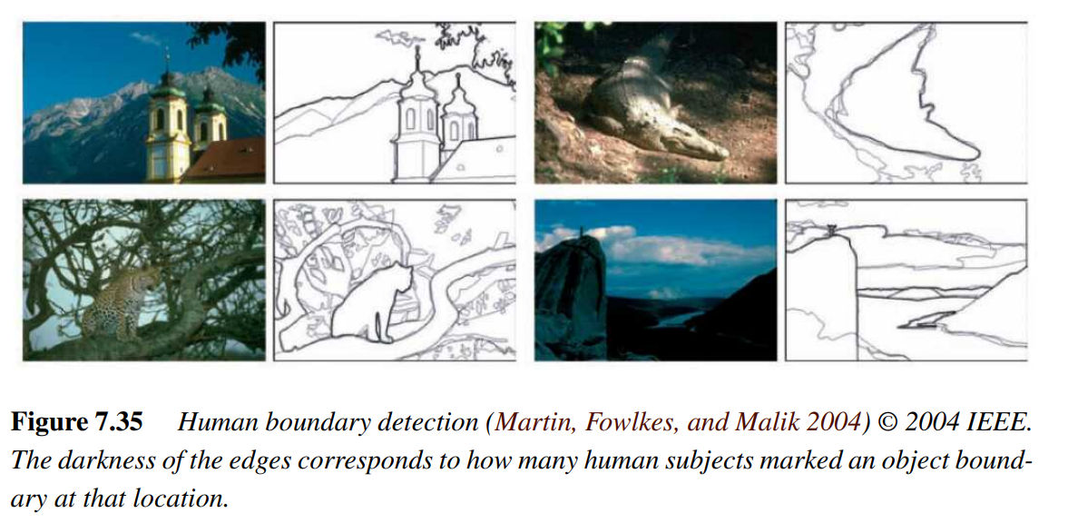
Edges (2/2)

Slide 62
7.2.1 Edge Detection (1/3)
Edge has rapid intensity variation.
J: local gradient vector
Its direction is perpendicular to the edge, and its magnitude is the intensity variation.
I: original image
Notes:
做一階微分 (Sobel)

Slide 63
Edge Detection (2/3)
Taking image derivatives makes noise larger.
Use Gaussian filter to remove noise:
G: Gaussian filter
σ: width of Gaussian filter
Notes:
但是一般的sobel filter
會有比較大的noise
我們可以再套一層高斯filter來移除雜訊

Slide 64
Edge Detection (3/3)
To thin such a continuous gradient image to only return isolated edges:
Use Laplacian of Gaussian:
S: second gradient operator
Then find the zero crossings to get the maximum of gradient.
Notes:
如果還是覺得不夠的話
可以對影像作二階的微分
也就是LoG
這個公式就是做了二階微分在套用一個高斯濾波\
找到他的過零點 那就是梯度最大的地方，也就是邊緣。

Slide 65
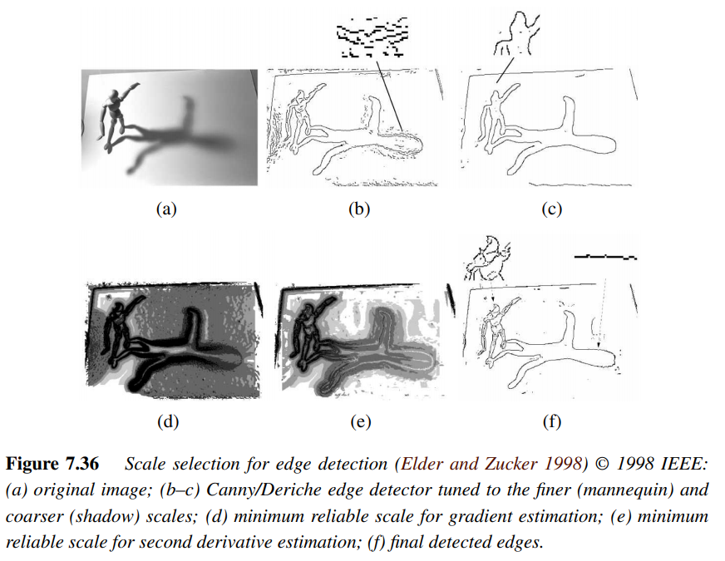
Scale Selection

Slide 66
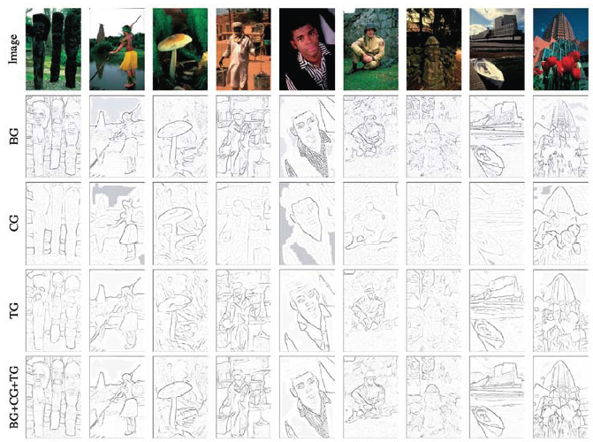
Color Edge Detection
Band separation and combination -> not good
Notes:
可以不一定是灰度 或RGB
可以直接從
BG:亮度的梯度
CG:顏色的梯度
TG:紋理的梯度
來找邊緣 再融合在一起

Slide 67
Fun Time

Slide 68
7.3 Lines
Man-made world is full of straight lines, so detecting and matching these lines can be useful in a variety of applications.
Notes:
人造世界充滿了直線，因此檢測和匹配這些直線可用於各種應用。

Slide 69
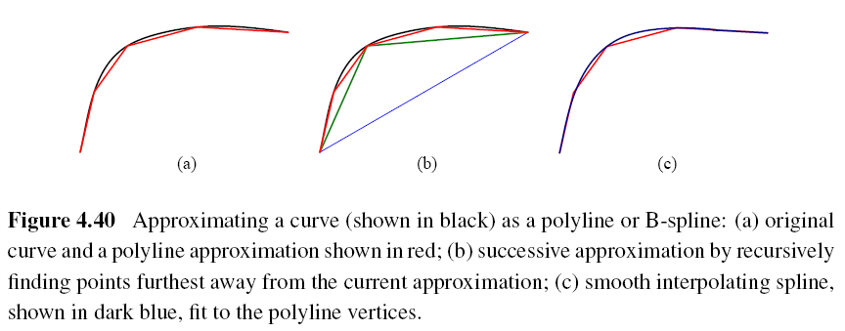
7.3.1 Successive Approximation
Line simplification:
Piecewise-linear polyline
B-spline curve
Notes:
連續近似曲線:
用許多段的直線去逼近一個曲線
1.分段線性折線: 利用找曲線和直線的最遠距離，遞回的方式近似曲線
2. B樣條曲線: 由Basis Function和控制点（Control Point）组成，可以通过不同的阶数和节点向量（Knot Vector）来实现不同的形状和曲率。

Slide 70
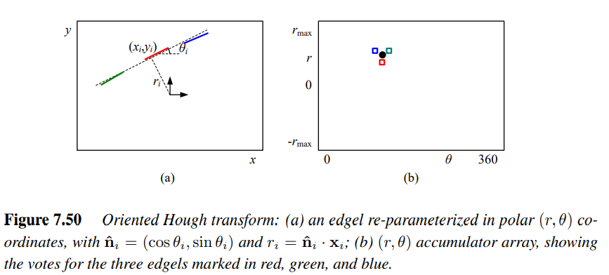
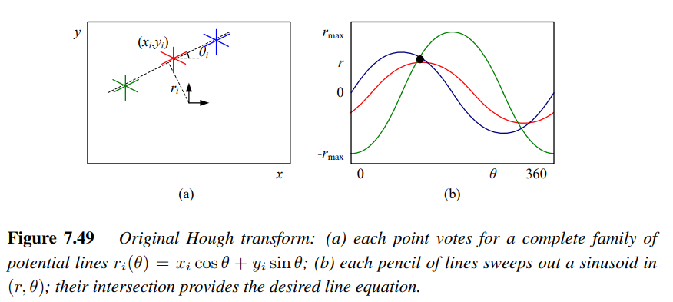
7.3.2 Hough Transforms (1/2)
https://www.youtube.com/watch?v=4zHbI-fFIlI&t=69s
Original Hough transforms:
Notes:
Step 1: 從左上到右下依序掃描出可能經過每個點的直線，並轉換到rho, theta坐標系。
Step 2: 掃描完後，挑選rho,theta中被掃過最多次的點，再將其轉換到x,y坐標系，繪製出來，就找到一條直線了
孫譽講解:
https://www.youtube.com/watch?v=UgZS0UiFqmk&list=LL&index=3

Slide 71
Hough Transforms (2/4)

Slide 72
Hough Transforms (3/4)

Slide 73
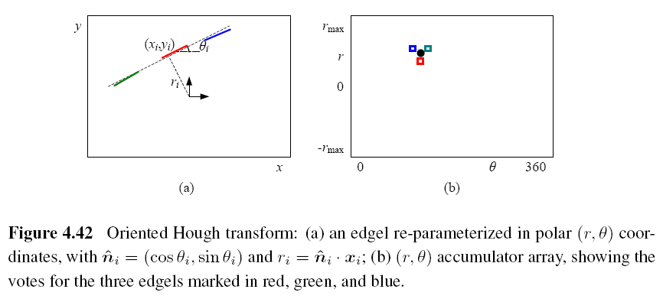
Hough Transforms (2/2)
Oriented Hough transform:

Slide 74
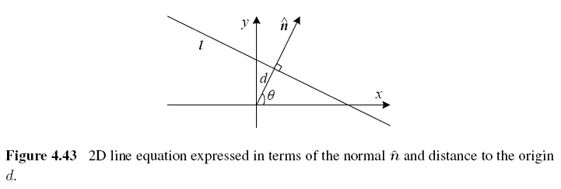
Hough Transforms Algorithm (1/2)
Step 1: Clear the accumulator array.
Step 2: For each detected edgel at location
(x, y) and orientation θ = tan⁻¹(n_{y}/n_{x}), compute the value of d = x*n_{x} + y*n_{y} and increment the accumulator corresponding to (θ, d).

Slide 75
Hough Transforms Algorithm (2/2)
Step 3: Find the peaks in the accumulator corresponding to lines.
Step 4: Optionally re-fit the lines to the constituent edgels.
Notes:
https://www.youtube.com/watch?v=4zHbI-fFIlI

Slide 76
RANSAC-based Line Detection
Another alternative to the Hough transform is the RANdom SAmple Consensus (RANSAC) algorithm.
RANSAC randomly chooses pairs of edgels to form a line hypothesis and then tests how many other edgels fall onto this line.
Lines with sufficiently large numbers of matching edgels are then selected as the desired line segments.
Notes:
隨機抽樣一致
RANSAC 隨機選擇成對的 edgels 形成一條線假設，然後測試有多少其他 edgels 落在這條線上。
然後選擇具有足夠多匹配邊緣的線作為所需的線段。

Slide 77
RANSAC
Notes:
https://www.youtube.com/watch?v=1YNjMxxXO-E
總的來說，對於哪種線估計技術表現最好還沒有明確的共識。
因此，仔細考慮手頭的問題並實施是個好主意 幾種方法（逐次逼近法、Hough 法和 RANSAC 法）來確定一個 最適合您的應用程序。

Slide 78
Fun Time

Slide 79
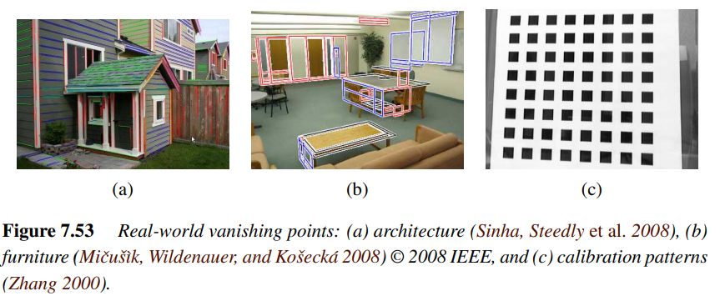
7.3.3 Vanishing Points (1/5)
Parallel lines in 3D have the same vanishing point.

Slide 80
Notes:
Source: https://www.google.com/url?sa=i&url=http%3A%2F%2Fopass.logdown.com%2Fposts%2F1153364&psig=AOvVaw1_a7l-zyQT2oSbeidzugya&ust=1646620256167000&source=images&cd=vfe&ved=0CAwQjhxqFwoTCIDM4NG4sPYCFQAAAAAdAAAAABAD

Slide 81
Vanishing Points (2/5)
The location of vanishing point hypothesis:
m: line equations in 3D representation
Notes:
消失點假設的位置

Slide 82
Vanishing Points (3/5)
Corresponding weight:
l_{i}, l_{j}: corresponding line segment lengths
This has the desirable effect of downweighting (near-)collinear line segments and short line segments.
Notes:
這具有降低（近）共線線段和短線段權重的理想效果。

Slide 83
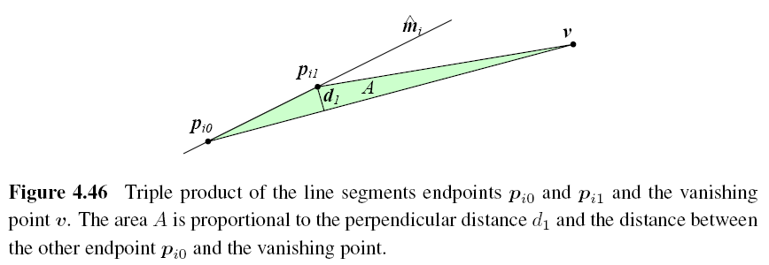
Vanishing Points (4/5)
$$A_{i}=\left|\left(P_{i0}×P_{i1}\right)∙v\right|$$
Notes:
兩個點P和消失點V的面積
可以應用在後面的公式

Slide 84
Vanishing Points (5/5)
A robustified least squares estimate for the vanishing point:
Notes:
用來估計消失點正確性與否的一個估計值

Slide 85
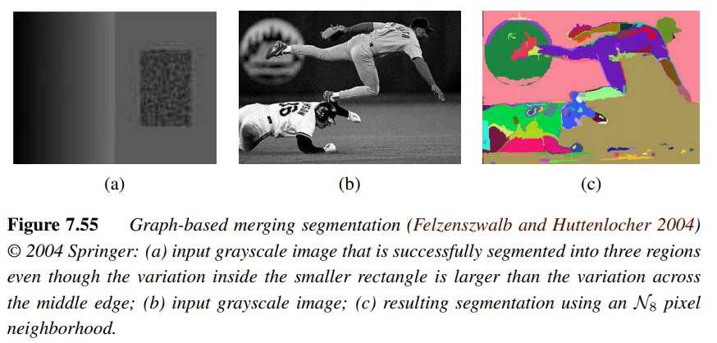
7.4 Segmentation
Graph-based segmentation
Notes:
這是一種greedy的分割演算法
基本上是決定許多個threshold
根據這些threshold來慢慢的合併所有符合的區域

Slide 86
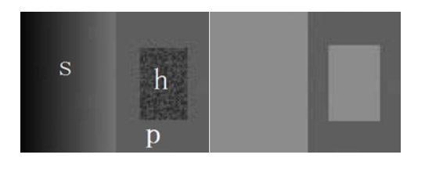
Segmentation
Graph-based segmentation

Slide 87
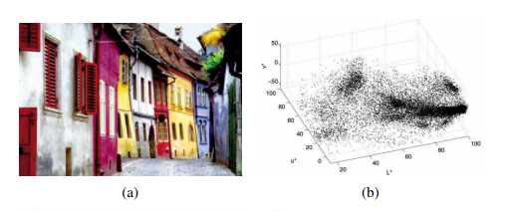
Segmentation
Mean shift
Notes:
每個像素相關聯的特徵向量（例如，顏色和位置）觀察他們的分布狀況，然後嘗試在此分佈中找到聚類
將圖像表示為空間中的點。一種簡單的方法是使用紅色、綠色和藍色像素值將每個像素映射到三維RGB空間中的一個點(如下圖所示)。 LUV 色彩空間 L 亮度 UV 色度
http://haruandaki.blogspot.com/2015/12/cie-luv.html

Slide 88
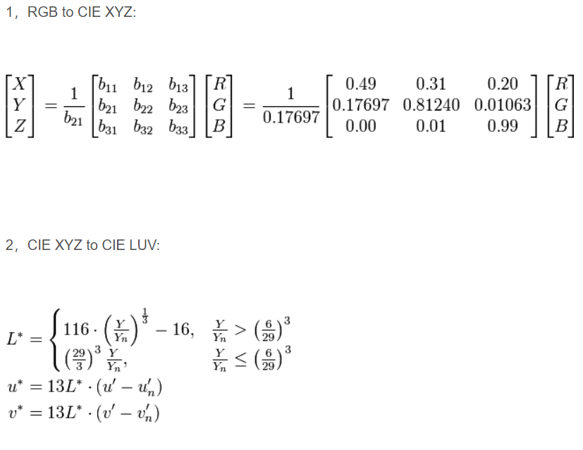
Segmentation
Notes:
CIE 國際照明委員會

Slide 89
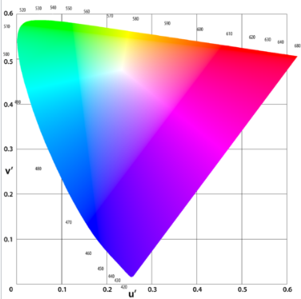
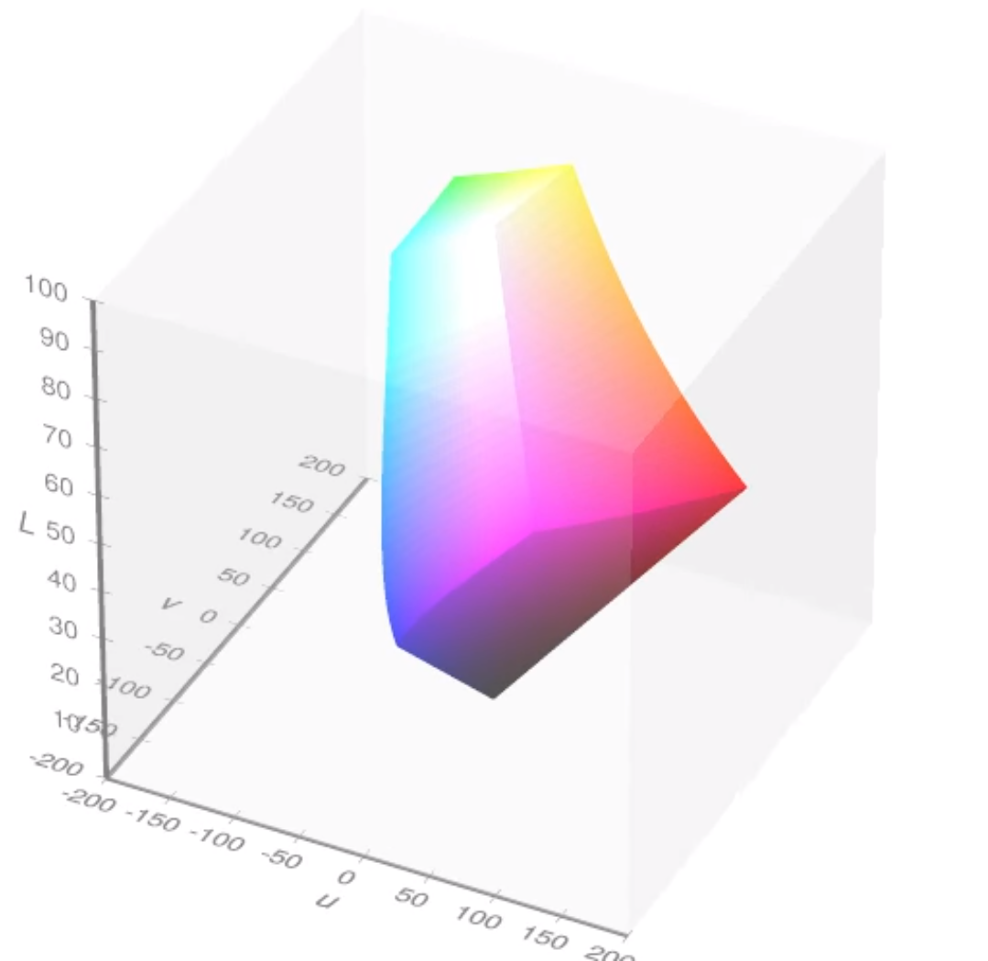
Segmentation

Slide 90
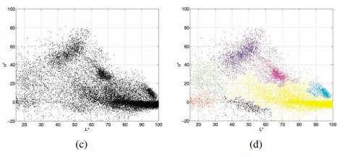
Segmentation
Mean shift
Notes:
當點集中的所有點都完成Mean Shift之後，可以對Cluster進行一些合併。當兩個Cluster的Center距離小於閾值，則將兩個Cluster進行合併。 原文網址：https://kknews.cc/tech/zpy9zzg.html

Slide 91
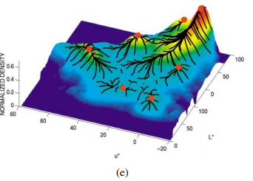
Segmentation
Mean shift
Notes:
Mean Shift的一個很好的應用是圖像分割，圖像分割的目標是將圖像分割成具有語義意義的區域，這個目標可以通過聚類圖像中的像素來實現。
原文網址：https://kknews.cc/tech/zpy9zzg.html

Slide 92
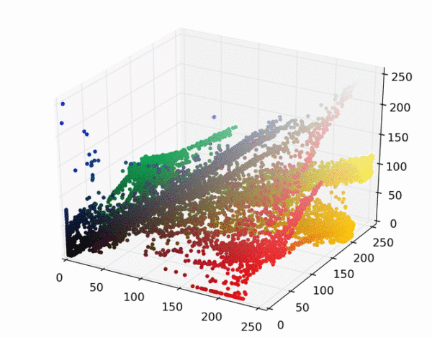
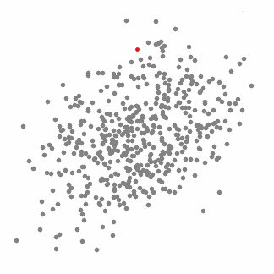
Segmentation
Notes:
Kernel Density Estimation
資料來源:
左:https://spin.atomicobject.com/2015/05/26/mean-shift-clustering/
右:https://kknews.cc/tech/zpy9zzg.html

Slide 93
Joke
https://www.youtube.com/watch?v=RLuNZKEymsU
https://www.youtube.com/watch?v=yGXoep8dX6Q
https://www.youtube.com/watch?v=XHedu3KcPP0
https://www.youtube.com/watch?v=piboGnmohYI
https://www.youtube.com/watch?v=YlaWGd1cUms
https://www.youtube.com/watch?v=-YGgiOiG-LI
https://www.youtube.com/watch?v=C9vZ35T1TmU&list=PLnPLskqK8ToCg_XzrlD2nGZBv_CscqU08&index=2

